Slide 1
插值法
习题

Slide 2
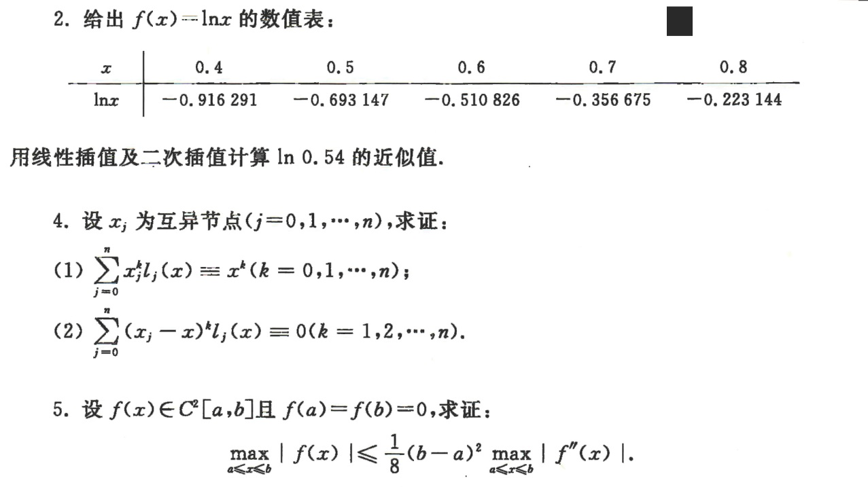
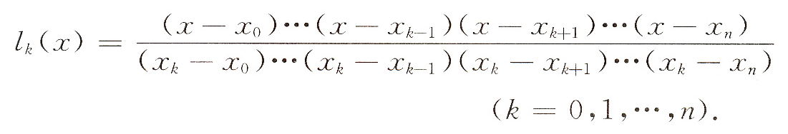
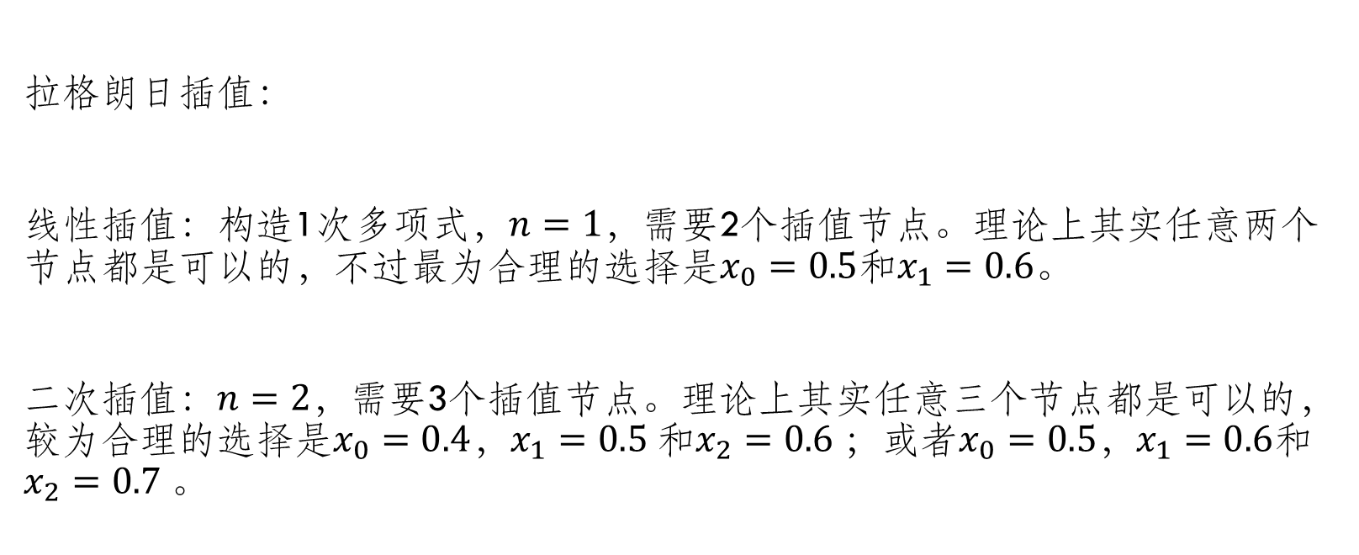
拉格朗日插值：
线性插值：构造1次多项式，$n=1$，需要2个插值节点。理论上其实任意两个节点都是可以的，不过最为合理的选择是$x_{0}=0.5$和$x_{1}=0.6$。
二次插值：$n=2$，需要3个插值节点。理论上其实任意三个节点都是可以的，较为合理的选择是$x_{0}=0.4$，$x_{1}=0.5$和$x_{2}=0.6$；或者$x_{0}=0.5$，$x_{1}=0.6$和$x_{2}=0.7$。

Slide 3

线性插值：选择$x_{0}=0.5$和$x_{1}=0.6$。
$l_{0}\left(x\right)=\frac{x−0.6}{0.5−0.6}$， $l_{1}\left(x\right)=\frac{x−0.5}{0.6−0.5}$，$y_{0}=−0.693147$，$y_{1}=−0.510826$
$L_{1}\left(x\right)=y_{0}l_{0}\left(x\right)+y_{1}l_{1}\left(x\right)$
$\ln\left(0.54\right)≈L_{1}\left(0.54\right)=−0.6202186≈−0.620219$

Slide 4
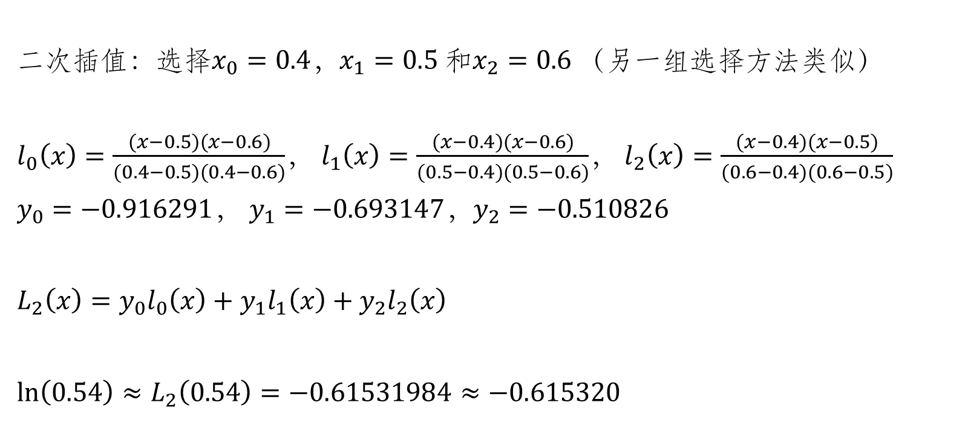
二次插值：选择$x_{0}=0.4$，$x_{1}=0.5$和$x_{2}=0.6$（另一组选择方法类似）
$l_{0}\left(x\right)=\frac{(x−0.5)(x−0.6)}{(0.4−0.5)(0.4−0.6)}$， $l_{1}\left(x\right)=\frac{(x−0.4)(x−0.6)}{(0.5−0.4)(0.5−0.6)}$， $l_{2}\left(x\right)=\frac{(x−0.4)(x−0.5)}{(0.6−0.4)(0.6−0.5)}$
$y_{0}=−0.916291$， $y_{1}=−0.693147$，$y_{2}=−0.510826$
$L_{2}\left(x\right)=y_{0}l_{0}\left(x\right)+y_{1}l_{1}\left(x\right)+y_{2}l_{2}\left(x\right)$
$\ln\left(0.54\right)≈L_{2}\left(0.54\right)=−0.61531984≈−0.615320$

Slide 5
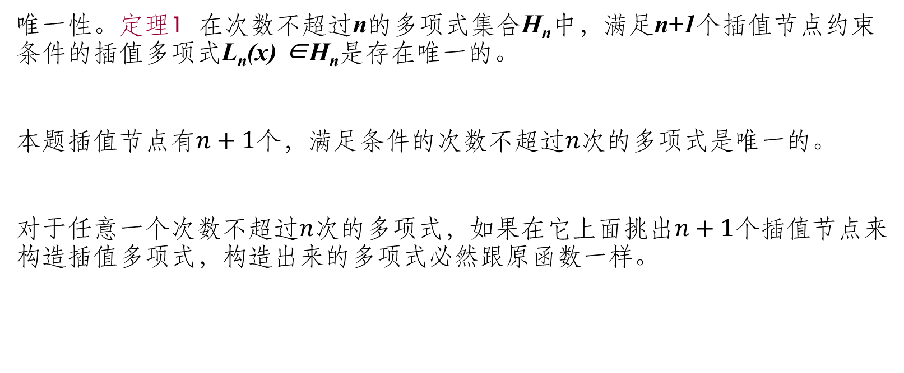
唯一性。定理1 在次数不超过n的多项式集合H_{n}中，满足n+1个插值节点约束条件的插值多项式L_{n}(x) ∈H_{n}是存在唯一的。
本题插值节点有$n+1$个，满足条件的次数不超过$n$次的多项式是唯一的。
对于任意一个次数不超过$n$次的多项式，如果在它上面挑出$n+1$个插值节点来构造插值多项式，构造出来的多项式必然跟原函数一样。

Slide 6
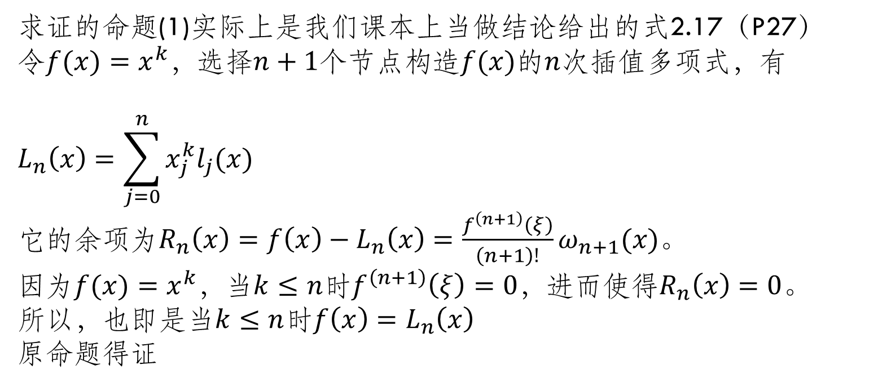
求证的命题(1)实际上是我们课本上当做结论给出的式2.17（P27）
令$f(x)=x^{k}$，选择$n+1$个节点构造$f(x)$的$n$次插值多项式，有
$$L_{n}\left(x\right)=\sum_{j=0}^{n}{x_{j}^{k}l_{j}(x)}$$
它的余项为$R_{n}\left(x\right)=f\left(x\right)−L_{n}\left(x\right)=\frac{f^{\left(n+1\right)}\left(ξ\right)}{\left(n+1\right)!}ω_{n+1}(x)$。
因为$f(x)=x^{k}$，当$k≤n$时$f^{\left(n+1\right)}\left(ξ\right)=0$，进而使得$R_{n}\left(x\right)=0$。
所以，也即是当$k≤n$时$f\left(x\right)=L_{n}\left(x\right)$
原命题得证

Slide 7
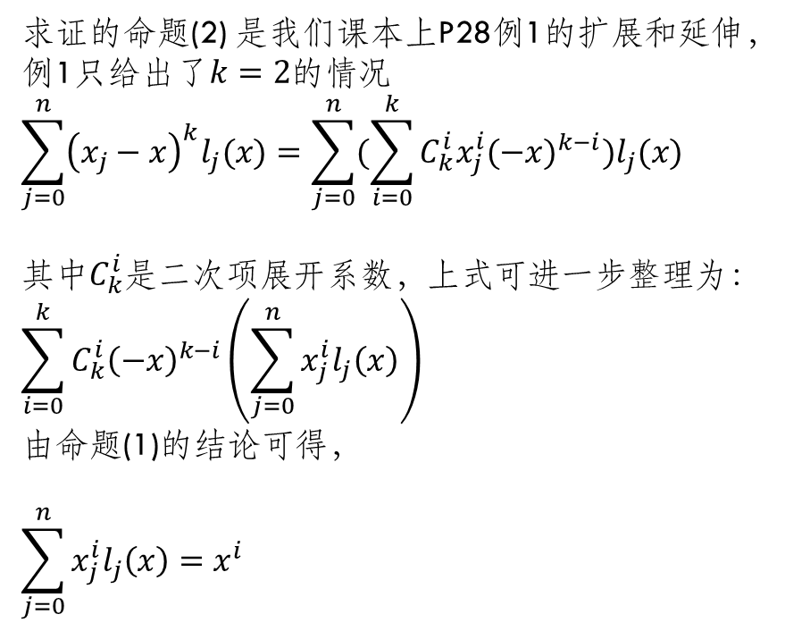
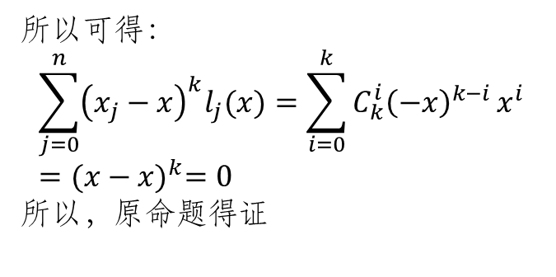
求证的命题(2) 是我们课本上P28例1的扩展和延伸，
例1只给出了$k=2$的情况
$$\sum_{j=0}^{n}{{\left(x_{j}−x\right)}^{k}l_{j}(x)}=\sum_{j=0}^{n}{(\sum_{i=0}^{k}{C_{k}^{i}x_{j}^{i}{(−x)}^{k−i}})l_{j}(x)}$$
其中$C_{k}^{i}$是二次项展开系数，上式可进一步整理为：
$$\sum_{i=0}^{k}{C_{k}^{i}{\left(−x\right)}^{k−i}}\left(\sum_{j=0}^{n}{x_{j}^{i}l_{j}\left(x\right)}\right)$$
由命题(1)的结论可得，
$$\sum_{j=0}^{n}{x_{j}^{i}l_{j}\left(x\right)}=x^{i}$$
所以可得：
$$\sum_{j=0}^{n}{{\left(x_{j}−x\right)}^{k}l_{j}(x)}=\sum_{i=0}^{k}{C_{k}^{i}{\left(−x\right)}^{k−i}}x^{i}={(x−x)}^{k}=0$$
所以，原命题得证

Slide 8
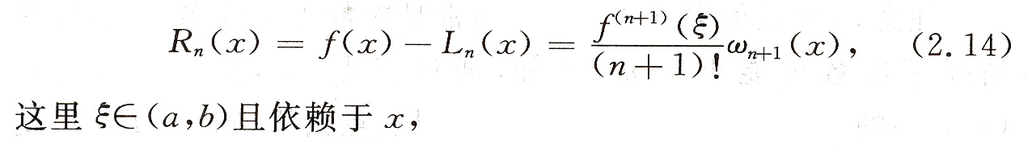

思路：
$a$和$b$两个点，可以当做插值节点
两个插值节点可构造$n=1$的插值多项式，
看到$f^{“}\left(x\right)$和${(b−a)}^{2}$能想到
好像是不大容易……

Slide 9
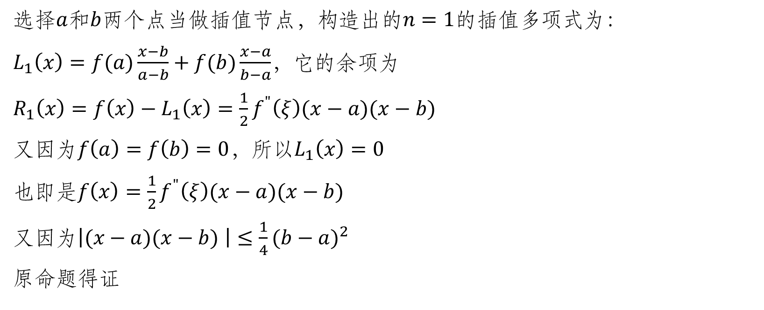
选择$a$和$b$两个点当做插值节点，构造出的$n=1$的插值多项式为：
$L_{1}\left(x\right)=f(a)\frac{x−b}{a−b}+f(b)\frac{x−a}{b−a}$，它的余项为
$R_{1}\left(x\right)=f\left(x\right)−L_{1}\left(x\right)=\frac{1}{2}f^{"}\left(ξ\right)(x−a)(x−b)$
又因为$f\left(a\right)=f\left(b\right)=0$，所以$L_{1}\left(x\right)=0$
也即是$f\left(x\right)=\frac{1}{2}f^{"}\left(ξ\right)(x−a)(x−b)$
又因为$\left|(x−a)(x−b) \right|≤\frac{1}{4}{(b−a)}^{2}$
原命题得证

Slide 10
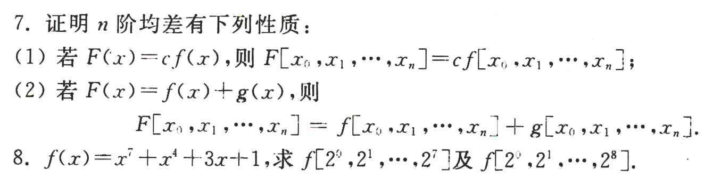
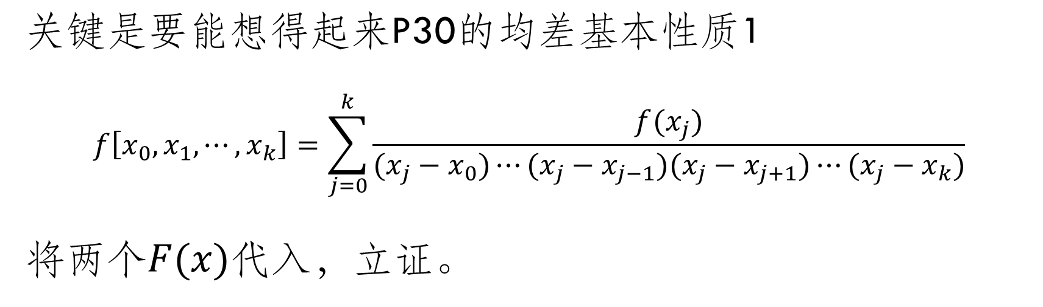
$$\text{关键是要能想得起来}\text{P}\text{30}\text{的均差基本性质}\text{1}$$
$$f\left[x_{0},x_{1},⋯,x_{k}\right]=\sum_{j=0}^{k}{\frac{f(x_{j})}{(x_{j}−x_{0})⋯(x_{j}−x_{j−1})(x_{j}−x_{j+1})⋯(x_{j}−x_{k})}}$$
将两个$F(x)$代入，立证。

Slide 11
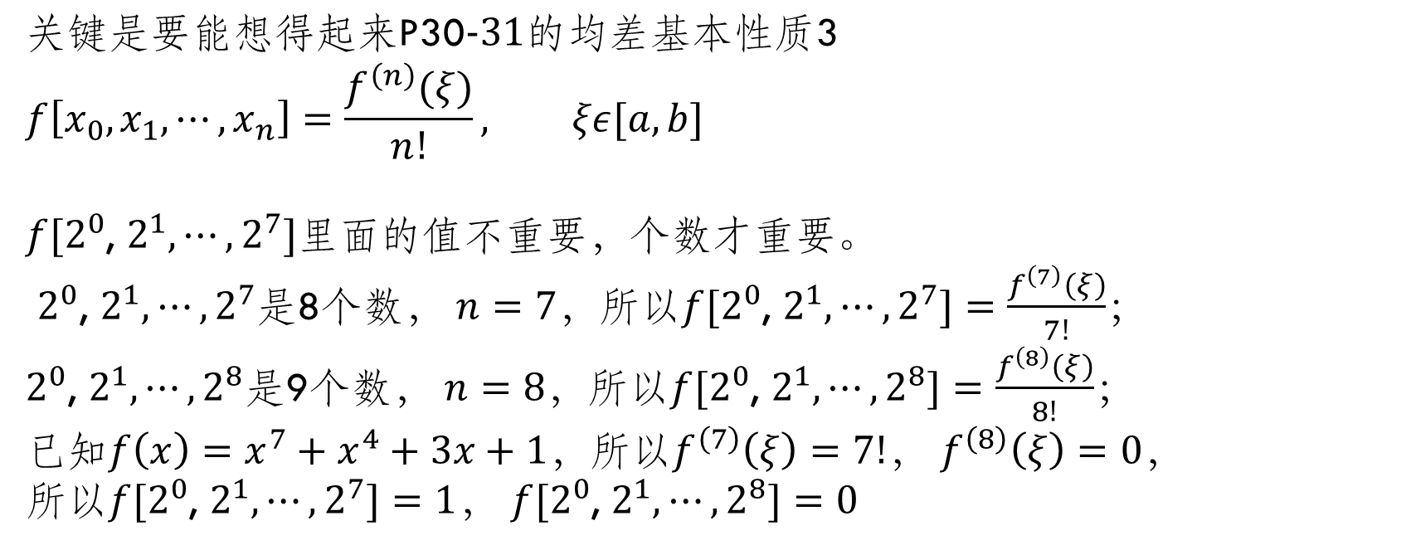
$$\text{关键是要能想得起来}\text{P}\text{30}−\text{31}\text{的均差基本性质}\text{3}$$
$$f\left[x_{0},x_{1},⋯,x_{n}\right]=\frac{f^{\left(n\right)}(ξ)}{n!}, ξε[a,b]$$
$f[2^{0}$, $2^{1},⋯,2^{7}]$里面的值不重要，个数才重要。
$2^{0}$, $2^{1},⋯,2^{7}$是8个数， $n=7$，所以$f[2^{0}$, $2^{1},⋯,2^{7}]=\frac{f^{\left(7\right)}\left(ξ\right)}{7!}$；
$2^{0}$, $2^{1},⋯,2^{8}$是9个数， $n=8$，所以$f[2^{0}$, $2^{1},⋯,2^{8}]=\frac{f^{\left(8\right)}\left(ξ\right)}{8!}$；
已知$f\left(x\right)=x^{7}+x^{4}+3x+1$，所以$f^{\left(7\right)}\left(ξ\right)=7!$， $f^{\left(8\right)}\left(ξ\right)=0$，
所以$f[2^{0}$, $2^{1},⋯,2^{7}]=1$， $f[2^{0}$, $2^{1},⋯,2^{8}]=0$

Slide 12
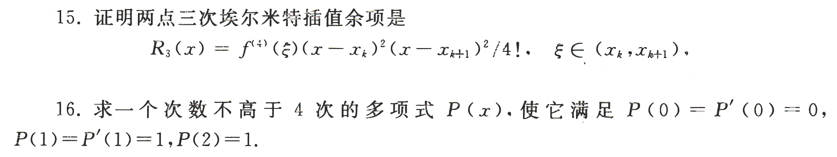
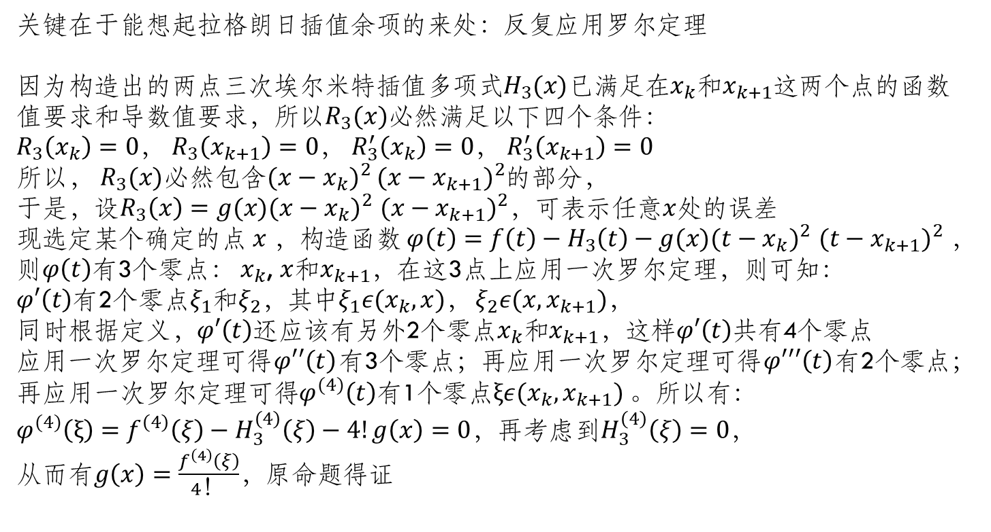
关键在于能想起拉格朗日插值余项的来处：反复应用罗尔定理
因为构造出的两点三次埃尔米特插值多项式$H_{3}(x)$已满足在$x_{k}$和$x_{k+1}$这两个点的函数值要求和导数值要求，所以$R_{3}(x)$必然满足以下四个条件：
$R_{3}\left(x_{k}\right)=0$， $R_{3}\left(x_{k+1}\right)=0$， $R_{3}^{′}\left(x_{k}\right)=0$， $R_{3}^{′}\left(x_{k+1}\right)=0$
所以， $R_{3}(x)$必然包含${(x−x_{k})}^{2}$ ${(x−x_{k+1})}^{2}$的部分，
于是，设$R_{3}\left(x\right)=g(x){(x−x_{k})}^{2} {(x−x_{k+1})}^{2}$，可表示任意$x$处的误差
现选定某个确定的点$x$，构造函数$φ\left(t\right)=f\left(t\right)−H_{3}\left(t\right)−g(x){(t−x_{k})}^{2} {(t−x_{k+1})}^{2}$，
则$φ\left(t\right)$有3个零点： $x_{k}$, $x$和$x_{k+1}$，在这3点上应用一次罗尔定理，则可知：
$φ′\left(t\right)$有2个零点$ξ_{1}$和$ξ_{2}$，其中$ξ_{1}ε(x_{k},x)$， $ξ_{2}ε(x,x_{k+1})$，
同时根据定义，$φ′\left(t\right)$还应该有另外2个零点$x_{k}$和$x_{k+1}$，这样$φ′\left(t\right)$共有4个零点
应用一次罗尔定理可得$φ′′\left(t\right)$有3个零点；再应用一次罗尔定理可得$φ′′′\left(t\right)$有2个零点；
再应用一次罗尔定理可得$φ^{(4)}\left(t\right)$有1个零点$ξε(x_{k},x_{k+1})$。所以有：
$φ^{(4)}\left(ξ\right)=f^{\left(4\right)}\left(ξ\right)−H_{3}^{\left(4\right)}\left(ξ\right)−4!g\left(x\right)=0$，再考虑到$H_{3}^{\left(4\right)}\left(ξ\right)=0$，
从而有$g\left(x\right)=\frac{f^{\left(4\right)}\left(ξ\right)}{4！}$，原命题得证

Slide 13
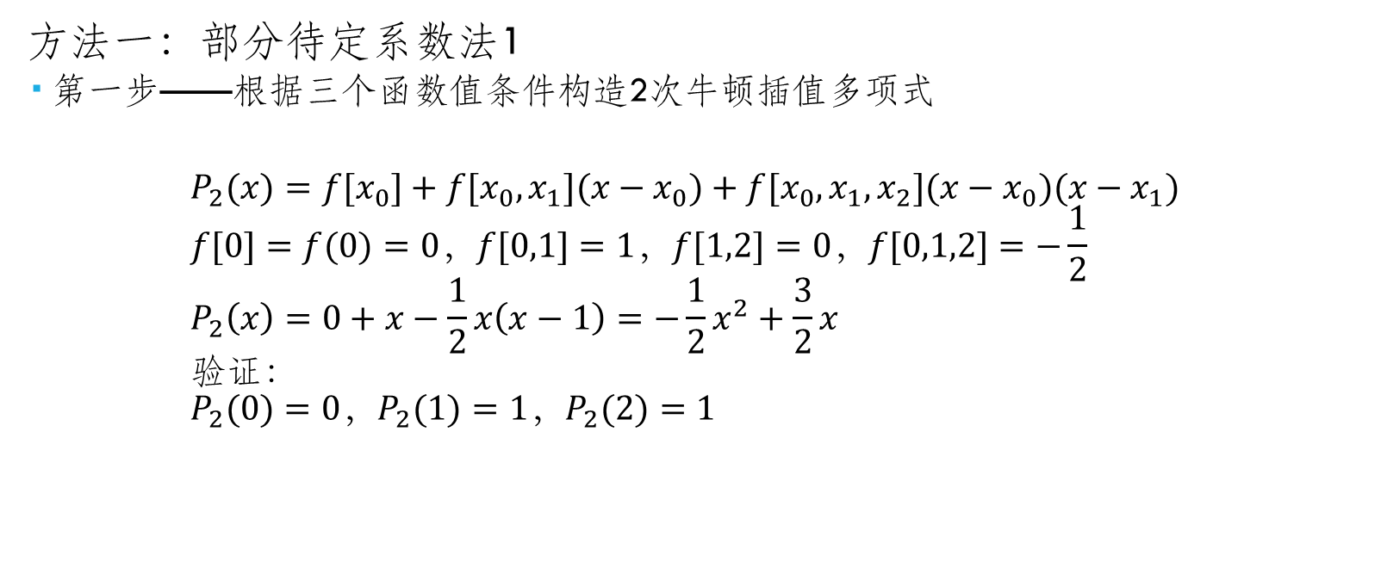
方法一：部分待定系数法1
第一步——根据三个函数值条件构造2次牛顿插值多项式
$$P_{2}(x)=f[x_{0}]+f[x_{0},x_{1}](x−x_{0})+f[x_{0},x_{1},x_{2}](x−x_{0})(x−x_{1}) \\ f[0]=f(0)=0，f[0,1]=1，f[1,2]=0，f[0,1,2]=−\frac{1}{2} \\ P_{2}\left(x\right)=0+x−\frac{1}{2}x\left(x−1\right)=−\frac{1}{2}x^{2}+\frac{3}{2}x \\ 验证： \\ P_{2}(0)=0，P_{2}(1)=1，P_{2}(2)=1$$

Slide 14
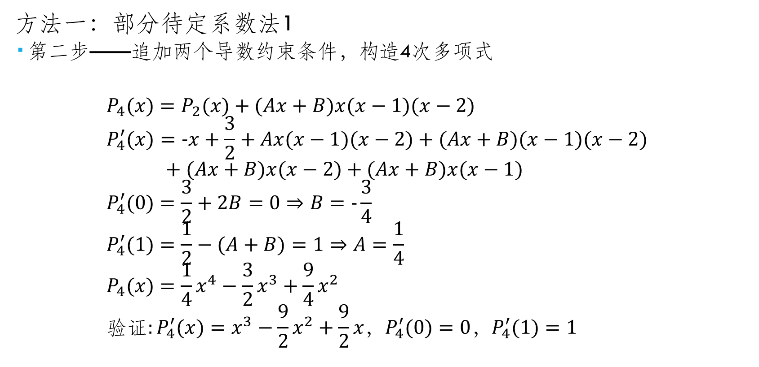
方法一：部分待定系数法1
第二步——追加两个导数约束条件，构造4次多项式
$$P_{4}(x)=P_{2}(x)+(Ax+B)x(x−1)(x−2) \\ P_{4}^{′}(x)=−x+\frac{3}{2}+Ax(x−1)(x−2)+(Ax+B)(x−1)(x−2) \\ \begin{matrix} & & \end{matrix}+(Ax+B)x(x−2)+(Ax+B)x(x−1) \\ P_{4}^{′}(0)=\frac{3}{2}+2B=0⇒B=−\frac{3}{4} \\ P_{4}^{′}(1)=\frac{1}{2}−(A+B)=1⇒A=\frac{1}{4} \\ P_{4}(x)=\frac{1}{4}x^{4}−\frac{3}{2}x^{3}+\frac{9}{4}x^{2} \\ 验证:P_{4}^{′}(x)=x^{3}−\frac{9}{2}x^{2}+\frac{9}{2}x，P_{4}^{′}(0)=0，P_{4}^{′}(1)=1$$

Slide 15
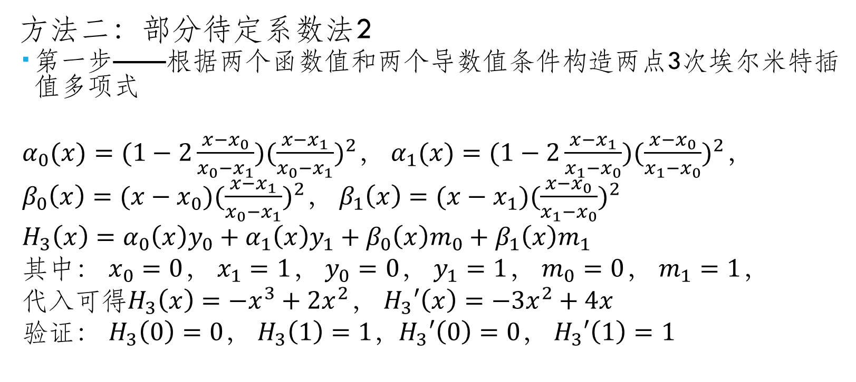
方法二：部分待定系数法2
第一步——根据两个函数值和两个导数值条件构造两点3次埃尔米特插值多项式
$α_{0}(x)=(1−2\frac{x−x_{0}}{x_{0}−x_{1}}){(\frac{x−x_{1}}{x_{0}−x_{1}})}^{2}$， $α_{1}(x)=(1−2\frac{x−x_{1}}{x_{1}−x_{0}}){(\frac{x−x_{0}}{x_{1}−x_{0}})}^{2}$，
$β_{0}\left(x\right)=(x−x_{0}){(\frac{x−x_{1}}{x_{0}−x_{1}})}^{2}$， $β_{1}\left(x\right)=(x−x_{1}){(\frac{x−x_{0}}{x_{1}−x_{0}})}^{2}$
$H_{3}\left(x\right)=$ $α_{0}\left(x\right)y_{0}+α_{1}\left(x\right)y_{1}+β_{0}\left(x\right)m_{0}+β_{1}\left(x\right)m_{1}$
其中： $x_{0}=0$， $x_{1}=1$， $y_{0}=0$， $y_{1}=1$， $m_{0}=0$， $m_{1}=1$，
代入可得$H_{3}\left(x\right)=−x^{3}+2x^{2}$， $H_{3}′\left(x\right)=−3x^{2}+4x$
验证： $H_{3}\left(0\right)=0$， $H_{3}\left(1\right)=1$，$H_{3}′\left(0\right)=0$， $H_{3}′\left(1\right)=1$

Slide 16

方法二：部分待定系数法2
第二步——追加一个函数值约束条件，构造4次多项式
$P_{4}\left(x\right)=H_{3}\left(x\right)+Ax^{2}{(x−1)}^{2}=$ $−x^{3}+2x^{2}$ $+Ax^{2}{(x−1)}^{2}$
代入约束条件$P_{4}\left(2\right)=1$可求出$A=\frac{1}{4}$
所以有$P_{4}(x)=\frac{1}{4}x^{4}−\frac{3}{2}x^{3}+\frac{9}{4}x^{2}$
验证： $P_{4}\left(2\right)=1$

Slide 17

方法三：牛顿重节点法
$\begin{matrix}\begin{matrix}\begin{matrix}\begin{matrix}0 \\ 0\end{matrix} \\ \begin{matrix}1 \\ 1\end{matrix} \\ 2\end{matrix} & \begin{matrix}\begin{matrix}0 \\ 0\end{matrix} \\ \begin{matrix}1 \\ 1\end{matrix} \\ 1\end{matrix}\end{matrix} & \begin{matrix}\begin{matrix}\begin{matrix}0 \\ 1\end{matrix} \\ \begin{matrix}1 \\ 0\end{matrix}\end{matrix} & \begin{matrix}1 \\ 0 \\ −1\end{matrix}\end{matrix} & \begin{matrix}\begin{matrix}−1 \\ −\frac{1}{2}\end{matrix} & \frac{1}{4}\end{matrix}\end{matrix}$
$P_{4}\left(x\right)=0+0∙x+1∙x^{2}−1∙x^{2}\left(x−1\right)+\frac{1}{4}x^{2}{\left(x−1\right)}^{2}=\frac{1}{4}x^{4}−\frac{3}{2}x^{3}+\frac{9}{4}x^{2}$

Slide 18
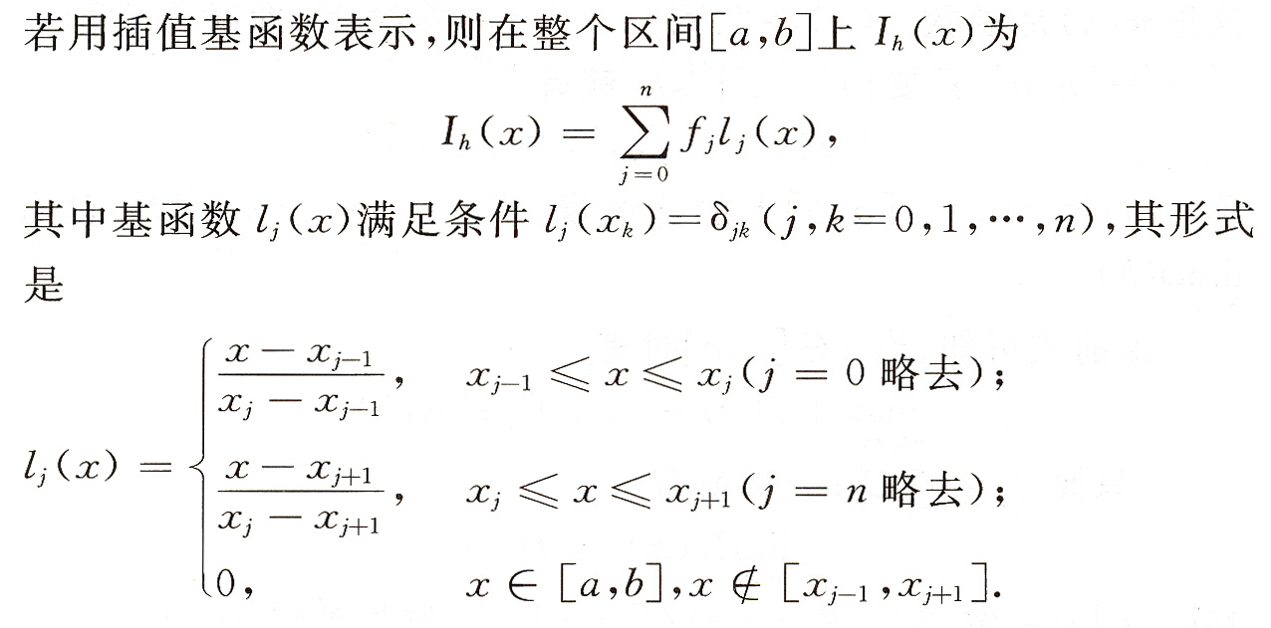
分段线性函数：

Slide 19

分段线性插值误差限：
计算时候的一个小问题：$f^{′′}(x)$取到极值的地方是$f^{′′′}\left(x\right)=0$的地方
搞清楚每个$x_{i}$和$h$是啥就可以开始算了……实在不该是人干的活儿。

Slide 20
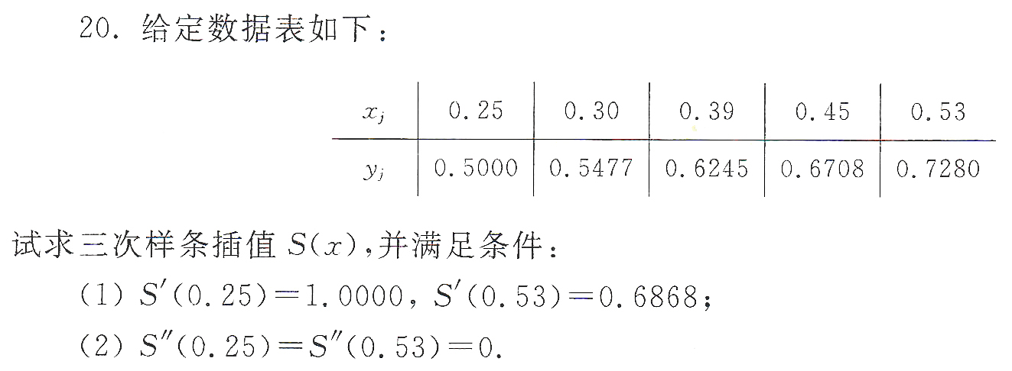
这就更不应该是人算的了……
列方程：有4段，每段都是3次多项式，每段都要确定4个参数
分段端点的函数值约束：8个
内部端点的一阶导数值连续：3个
内部端点的二阶导数值连续：3个
题目给出的两种边界条件：2个
求解……仿照P44例7

